Slide 1
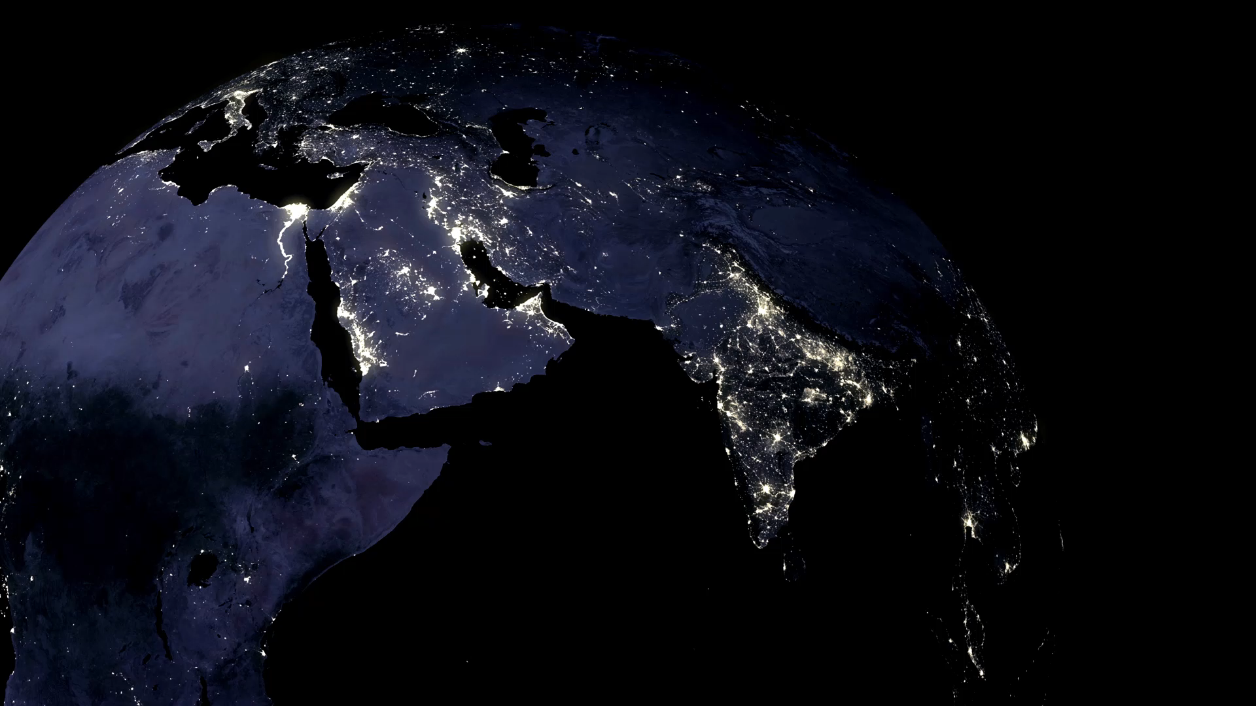
Erde

Slide 2
Welcher Planet ist die Erde?
Die Erde ist der 3. Planet von der Sonne und der grösste der vier inneren oder auch terrestrischen Planeten (Merkur, Venus, Erde und Mars) unseres Sonnensystems (Äquatordurchmesser der Erde: 12.756 km).

Slide 3
Welchen Durchmesser besitzt der Planet Erde?
Die Erde gehört mit Merkur, Venus und Mars zu den inneren, terrestrischen Planeten, die sich durch ihre grosse Dichte (Erde mit 5.5 g/cm³) von den gasförmigen äusseren Riesenplaneten unterscheiden. Die Erde hat einen Durchmesser von 12.756 km und eine Masse von rund 6*10²⁴ kg.

Slide 4
Welcher Planet ist die Erde im Sonnensystem?
In der Reihenfolge ihres Abstands von der Sonne folgen die terrestrischen Planeten Merkur, Venus, Erde und Mars, die den inneren Teil des Planetensystems ausmachen. Den äusseren Teil bilden die Gasplaneten Jupiter, Saturn, Uranus und Neptun.

Slide 5
Was man über die Erde wissen sollte?
Die Erde ist der Planet, auf dem wir leben. Wie die anderen Planeten umkreist die Erde die Sonne, dafür benötigt sie ein Jahr. Einmal am Tag dreht sich die Erde um die eigene Achse, also die Erdachse.

Slide 6
Welcher Planet ist der Erde am ähnlichsten?
Ein internationales Forscherteam unter Leitung der Universität Bern hat die Masse der sieben Planeten berechnet, die um den Stern TRAPPIST-1 kreisen. Unter ihnen findet sich der erdähnlichste Planet, der bislang bekannt ist. Die sieben Planeten beim Stern TRAPPIST-1: e ist der Erde am ähnlichsten.

